Slide 1
常州外国语学校 吴辰怡

Slide 2
温故知新
（一）通假字
（1）发闾左適戍渔阳九百人
（2）为天下唱，宜多应者
（3）固以怪之矣
（4）将军身被坚执锐
“適” “谪” 发配
_____同_____, _________
“唱” “倡” 倡导
_____同_____, _________
“以” “已” 已经
_____同_____, _________
“被” “披” 穿着
_____同_____, _________

Slide 3
温故知新
（二）古今异义
 | 古义 | 今义
今亡亦死，举大计亦死。
旦日，卒中往往语，皆指目陈胜。
等死，死国可乎？
号令召三老、豪杰与皆来会计事。
逃跑
死
到处
同样
等待
集会、商量
掌管财务的人员

Slide 4
温故知新
（三）词类活用
名词作动词
陈胜王
置人所罾鱼腹中
夜篝火
尉果笞广
王：称王
罾：用网捕
篝：用笼子罩
笞：用竹板打

Slide 5
温故知新
（三）词类活用
名词作状语
狐鸣呼曰
丹书帛曰
狐：像狐狸一样
丹：用丹砂

Slide 6
温故知新
（三）词类活用
形容词作名词
将军身被坚执锐
坚：铠甲
锐：武器

Slide 7
温故知新
（三）词类活用
使动用法
忿恚尉
忿恚：使……愤怒

Slide 8
温故知新
（三）词类活用
意动用法
固以怪之矣
怪：对……感到奇怪
（以……为怪）

Slide 9
温故知新
（四）一字多义
会
会天大雨
与皆来会计事
恰逢
集会
书
乃丹书帛
得鱼腹中书
写
（绸条上的）字

Slide 10
温故知新
（四）一词多义
比
比至陈
其两膝相比者（《核舟记》）
等到
靠
相
苟富贵，无相忘
相与步于中庭（《记承天寺夜游》）
似与游者相乐（《小石潭记》）
相互
共同，一起
动作偏指一方

Slide 11
温故知新
（四）一词多义
故
广故数言欲亡
扶苏以数谏故
故意
缘故
间
中间力拉崩倒之声（《口技》）
又间令吴广之次所旁丛祠中
夹杂
暗中

Slide 12
温故知新
（四）一词多义
然
吴广以为然
然足下卜之鬼乎
所以然者何（《晏子使楚》）
欣然规往（《桃花源记》）
对
然而，表转折
这样
……的样子

Slide 13
温故知新
（四）一词多义
度
度已失期
先自度其足（《郑人买履》）
估计
测量，用尺子量
或
今或闻无罪
或遇其叱咄（《送东阳马生序》）
有人
有时

Slide 14
温故知新
（五）重点句子
苟富贵，无相忘。
今亡亦死，举大计亦死；等死，死国可乎？
今诚以吾众诈自称公子扶苏、项燕，为天下唱，宜多应者。
王侯将相宁有种乎？

Slide 15
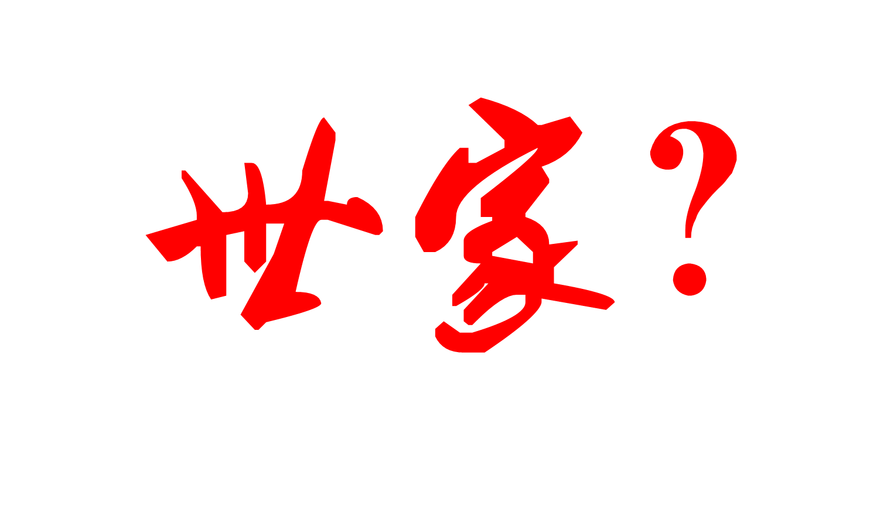
世代相承的诸侯王国的兴衰事迹

Slide 16
由事显人
陈胜在起义的每个阶段起到了什么作用?
起义阶段 | 事件 | 作用
决定起义 | 陈吴合谋 | 分析形势，制定策略，政治远见
准备起义 | 行卜念鬼→鱼腹藏书→篝火狐鸣
发动起义 | 激怒将尉→并杀二尉
 | 召令徒属→为坛而盟
起义经过 | 攻城掠地→据陈称王→应者如云
营造“受命于天”的氛围，利用封建迷信思想制造舆论
周密部署，挑准时机，造成事端，激起戍卒同仇敌忾的反抗心理
号召鼓动，激发斗志
起义迅猛，组织领导才能

Slide 17
由言察人
任意选择一句，分析陈胜的人物形象。
“苟富贵，无相忘。”
“嗟乎，燕雀安知鸿鹄之志哉!”
“今亡亦死，举大计亦死；等死，死国可乎？”
“天下苦秦久矣。吾闻二世少子也，不当立，当立者乃公子扶苏。扶苏以数谏故，上使外将兵。今或闻无罪，二世杀之。百姓多闻其贤，未知其死也。项燕为楚将，数有功，爱士卒，楚人怜之。或以为死，或以为亡。今诚以吾众诈自称公子扶苏、项燕，为天下唱，宜多应者。”
“且壮士不死即已，死即举大名耳，王侯将相宁有种乎！”

Slide 18
秦始皇帝游会稽，渡浙江，梁与籍俱观。籍曰：“彼可取而代也。”
《史记·项羽本纪》
【翻译】秦始皇游览会稽郡渡浙江时，项梁和项籍一块儿去观看。项籍说：“那个人，我可以取代他！”
高祖常繇咸阳，纵观，观秦皇帝，喟然太息曰：“嗟乎，大丈夫当如此也！”
《史记·高祖本纪》
【翻译】高祖曾经到咸阳去服徭役，有一次秦始皇出巡，允许人们随意观看，他看到了秦始皇，长叹一声说：“唉，大丈夫就应该像这样!”

Slide 19
材料一：“桀、纣失道而汤、武作；周失其道而《春秋》 作；秦失其政而陈涉（胜）发迹，诸侯作难，风起云蒸，卒亡秦族。天下之端自涉发难。”
《史记·太史公自序》
【翻译】桀、纣丧失王道而汤、武兴起，周失其王道而《春秋》一书问世。秦失其为政之道，陈涉发起反秦义举，诸侯相继造反，风起云涌，终于灭掉秦国。天下亡秦之端，始于陈涉发难。
材料二：“胜虽已死，其所置遣侯王将相竟亡秦，由涉首事也。高祖时为陈涉置守冢三十家砀（dàng），至今血食。”
《史记·陈涉世家》
【翻译】陈胜虽然去世，但是他封立派遣的那些王侯将相最终灭掉了秦王朝，而这些都是陈涉首发起义的结果。汉高祖时，专门在砀县安排了三十户人家来看守陈涉的坟墓，一直到汉武帝的时候仍按时杀牲来祭祀他。

Slide 20
材料一：“桀、纣失道而汤、武作；周失其道而《春秋》 作；秦失其政而陈涉（胜）发迹，诸侯作难，风起云蒸，卒亡秦族。天下之端自涉发难。”
《史记·太史公自序》
材料二：“胜虽已死，其所置遣侯王将相竟亡秦，由涉首事也。高祖时为陈涉置守冢三十家砀（dàng），至今血食。”
《史记·陈涉世家》
首倡反秦

Slide 21
良心史官
结合《史记·陈涉世家》后半篇，谈谈你对陈胜这个人物的看法。
格局小，眼光短浅
狂妄自大，心胸狭窄
不念故人，薄情寡义
轻信他人，不善用人
缺乏军事能力
……

Slide 22
良心史官
司马迁对陈胜持什么态度？
既赞许陈胜的志、智、勇、谋，肯定其“首倡反秦”的历史功绩，也不掩盖、不避讳陈胜的诸多问题。
基于史实的客观态度

Slide 23
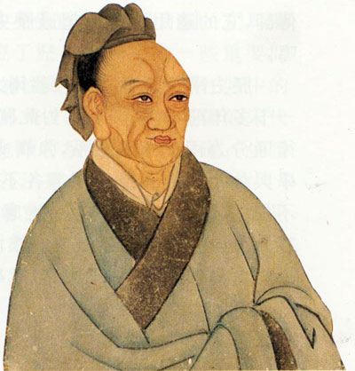
“究天人之际，通古今之变，成一家之言。”
字词的前后联系
人物刻画的方法
辩证地分析人物
司马迁史官精神
司马迁记史特点
……

